Slide 1




الفصل التاسع
ريادة الأعمال
Entrepreneurship
أ. د. أحمد الشميمري - أ. د. وفاء المبيريك
01

Slide 2









تمويل المشروع
الفصل التاسع
محتويات الفصل
  مصادر تمويل رواد أعمال
  تقييم الوضع المالي لرائد الأعمال
  عوامل اختيار مصدر التمويل المناسب
تقدير رأس المال اللازم للمشروع
  أشياء ينظر إليها البنك قبل إعطاء القرض
  التمويل الأولي المبدئي
02
© الشميمري والمبيريك

Slide 3




تقييم الوضع المالي لرائد الأعمال
01
قدر المبالغ اللازمة للحاجات الشخصية والأسرية
قدر المبلغ الاحتياطي للأزمات
قدر المرحلة الزمنية لتحقيق عائد مالي
قدر المبلغ المتوافر لديك حاليا
الخطوة الأولى – الخطوة الثالثة – الخطوة الرابعة
المبلغ الجاهز للاستثمار
03
© الشميمري والمبيريك

Slide 4



تقييم الوضع المالي لرائد الأعمال
01
آلية تقييم وضعك المالي الحالي
قدر المبلغ المتوفر لديك حاليا من المصادر المختلفة
الخطوة الأولى
قدر الفقرة الزمنية التي تتوقع أن مشروعك المستقبلي أن يؤمن لك عائداً مالياً
الخطوة الثانية
قدر ما تحتاجه أنت وعائلتك للمصروف الشخصي من بداية الإنفاق على المشروع وحتى بداية تحقيق عوائد المشروع
الخطوة الثالثة
قدر المبلغ الاحتياطي اللازم لتوفير الأمان وتجنب المخاطر والأزمات
الخطوة الرابعة
المبلغ المتوفر للاستثمار = مبالغ الخطوة الأولى ت- (مبالغ الخطوة الثالثة + مبالغ الخطوة الرابعة)
الخطوة الخامسة
04
© الشميمري والمبيريك

Slide 5



تقدير رأس المال اللازم للمشروع
02
عند تقدير رأس المال يتضح لرائد الأعمال: أنه سيحتاج عند تأسيس المشروع إلى نوعين من رأس المال، لتغطية احتياجات المشروع:
  رأس المال اللازم لتغطية تكاليف ما قبل التشغيل (التأسيس)
  رأس المال اللازم لتغطية تكاليف مرحلة التشغيل
تبين هذه الاحتياجات وفق المعادلة الآتية:
  إجمالي الاحتياجات من رأس المال
  إجمالي تكاليف التأسيس (ما قبل التشغيل)
إجمالي تكاليف مرحلة التشغيل
03
© الشميمري والمبيريك

Slide 6

تقدير رأس المال اللازم للمشروع
02
تكاليف الآلات والمعدات والأدوات
تكاليف الترخيص والتسجيل
احتياجات
رأس المال
تكاليف التسويق
وتكاليف أخرى
تكاليف مرحلة التشغيل
تكاليف العقار (الأراضي والمباني والأثاث والتجهيزات)
تكاليف العمالة لمرحلة ما قبل التشغيل
06
© الشميمري والمبيريك

Slide 7
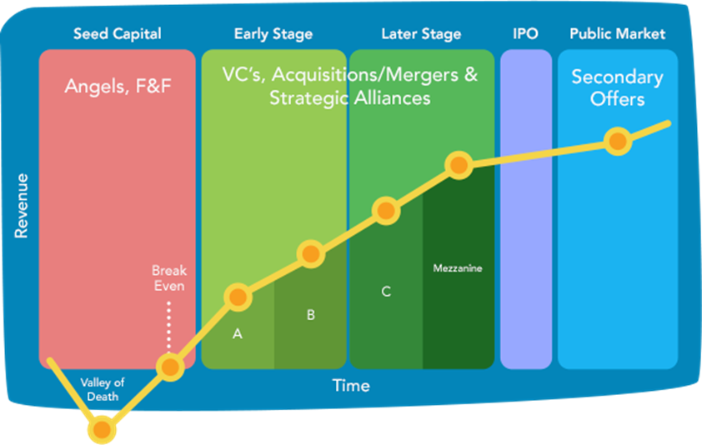
التمويل ودورة حياة المشروع
03
المرحلة الأولى: رأس المال التأسيسي
رأس المال الأولي أو التمويل البذري (Seed Funding) هو المصدر الأول للاستثمار في الشركة الناشئة. وفي هذه المرحلة تتمحور الأنشطة حول الأبحاث الأولية، وتطوير الأفكار، وتطوير نموذج أولي للمنتج أو الخدمة، وتشكيل الفريق الأساسي للشركة. وفيها يظهر وادي الموت بوضوح، لذا تقتصر مصادر قنوات التمويل بالاعتماد عل المصادر الشخصية مثل الأصدقاء والعائلة، أو المدخرات الشخصية، أو التمويل الجماعي، أو المستثمرين الملائكة الذين يبحثون عن فرص استثمارية مبكرة جدًّا.
07
© الشميمري والمبيريك

Slide 8
التمويل ودورة حياة المشروع
03
المرحلة الثانية: المرحلة المبكرة
• السلسلة أ
تسعى الشركات إلى الحصول على التمويل أو التمويل من الفئة "أ" بمجرد أن يكون لديها بالفعل قاعدة مستخدمين راسخة وإيرادات ثابتة. ويهدف تمويل السلسلة "أ" إلى المساعدة على تحسين قاعدة المستخدمين وعروض المنتجات بالإضافة إلى تحسين المنتج وتوسيع العمليات التسويقية والمبيعات. وتتمثل مصادر التمويل في شركات رأس المال الجريء التي تبحث عن استثمارات تبدو واعدة ولديها دلائل على النمو.
• السلسلة ب
يهدف تمويل السلسلة B إلى مساعدة الشركة على توسيع نطاق وصولها إلى السوق بشكل كبير. تأتي بعد نجاح الشركة في تحقيق النمو وتحتاج إلى التوسع أكثر. وفي هذه المرحلة تتمحور الأنشطة حول توسيع نطاق السوق، تنمية الفريق، والتوسع الجغرافي، بالإضافة إلى تطوير تقنيات أو منتجات جديدة. وتشمل مصادر التمويل: شركات رأس المال الجريء التي تستثمر في الشركات ذات النمو السريع، وكذلك الشركات الاستثمارية المختصة بالمراحل الأكثر تقدمًا.
08
© الشميمري والمبيريك

Slide 9
التمويل ودورة حياة المشروع
03
المرحلة الثالثة: المرحلة المتقدمة
أ. السلسلة ج
تمويل السلسلةC مخصص للشركات الناجحة التي تتطلع إلى تطوير منتجات أو خدمات جديدة أو التوسع في أسواق جديدة. وتستهدف الشركات التي تكون في مرحلة متقدمة من نموها وترغب في توسيع نطاقها بشكل كبير أو تنوي الاستعداد للإدراج العام. وفي هذه المرحلة تتمحور الأنشطة حول الاستثمار في توسعات جديدة، استراتيجيات النمو، والتحضير لطرح عام أولي. يمكن أيضًا استخدام تمويل السلسلةC للاستحواذ على شركات أخرى، مما سيمنح بدوره إمكانية الوصول إلى أدوات وموظفين جدد يمكنهم المساعدة في توسيع النشاط ومدى الوصول. وتشمل مصادر التمويل: شركات الأسهم الخاصة، البنوك الاستثمارية، صناديق التحوط، وشركات رأس المال الجريء للمراحل المتقدمة.
ب. الميزانين
يتم توجيه الأموال التي تم جمعها في هذه المرحلة نحو التحضير للاكتتاب العام. يرغب المستثمرون في هذه المرحلة في رؤية خارطة طريق واضحة لتحقيق الربح قريبًا. على سبيل المثال، يمكن أن يغطي تمويل الميزانين النفقات التي ينطوي عليها الاكتتاب العام. ومع الأرباح المحققة من الاكتتاب العام، يتم سداد مستثمر الميزانين مع الفائدة.
10
© الشميمري والمبيريك

Slide 10
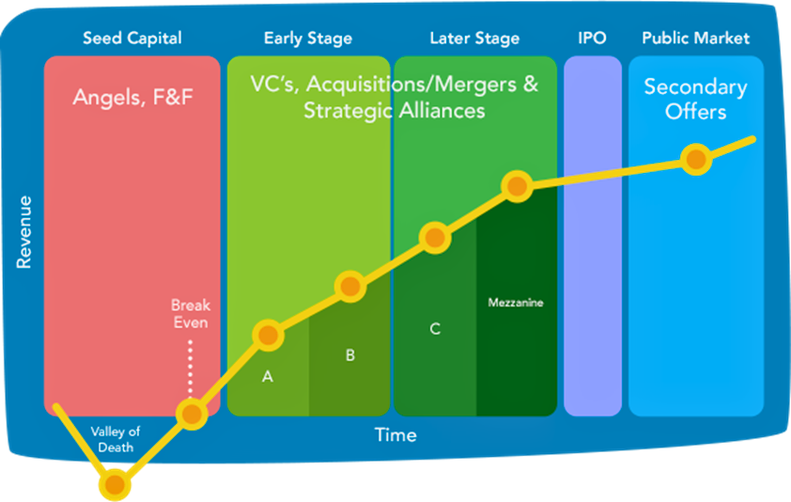
التمويل ودورة حياة المشروع
03
المرحلة الرابعة: الاكتتاب العام
الاكتتاب العام هو قمة نجاح الشركات الناشئة. وهي المرحلة التي تقرر فيها الشركة أن تصبح عامة وتقدم أسهمها للجمهور للشراء. ويحدث ذلك عندما يتم عرض أسهم الشركة للشراء العام لأول مرة. يتم استخدام الاكتتاب العام لتوليد الأموال لمزيد من النمو أو السماح لأصحاب الشركات الناشئة بصرف أسهمها المتبقية للحصول على دخل شخصي. ويتضمن الإعداد للطرح العام الأولي تقييم الشركة، وتحديد القيمة السوقية، وتجهيز المستندات اللازمة للتنظيمات المالية. وتتمثل مصادر التمويل في مستثمري الأسهم العامة الذين يشترون الأسهم خلال الطرح العام الأولي.
11
© الشميمري والمبيريك

Slide 11
التمويل ودورة حياة المشروع
03
المرحلة الخامسة: السوق العام
في السوق الثانوية، يقوم المستثمرون بشراء وبيع أسهم الشركات المتداولة علنًا فيما بينهم، بشكل مباشر. ولا يتم إصدار أسهم جديدة من قبل الشركة، ولا تحصل الشركة على أي رأس مال إضافي. ومن الأحداث العرضية في هذه المرحلة أنه في عام 2013 باع الرئيس التنفيذي لشركة فيسبوك مارك زوكربيرج ما يقرب من 41 مليون من أسهمه الخاصة لمستثمرين آخرين. وبما أنه كان يبيع أسهمه الشخصية، فقد حصل على العائدات مباشرة من المستثمرين، بدلًا من أن تستلمها الشركة. وكان السبب المعلن لبيع الأسهم هو جمع الأموال لفاتورة الضرائب الشخصية الخاصة به.
12
© الشميمري والمبيريك

Slide 12

مصادر تمويل رواد الأعمال
04
الأسرة
رائد الأعمال
المستثمرون الداعمون
رأس المال الجرئ
مصادر تمويل
رواد الأعمال
حاضنات الأعمال
التمويل الجماعي
الصناديق الحكومية
البنوك
13
© الشميمري والمبيريك

Slide 13

مصادر تمويل رواد الأعمال
04
الأنواع المختلفة لمصادر الإقراض
مصادر الإقراض
الائتمان المصرفي
في القروض البنكية
الائتمان
التجاري
القروض
من الهيئات
14
© الشميمري والمبيريك

Slide 14

مصادر تمويل رواد الأعمال
04
أ. الائتمان المصرفي ( القروض البنكية)
نوع من أنواع التسهيلات تحصل عليه المنشأه من المصارف مقابل ضمانات محددة.
  أنواع القروض حسب
  نوع الضمان
أنواع القروض حسب
المعيار الزمني
قروض على المكشوف
لسمعة المستثمر دور كبير
قروض بمضان:
شخصي، مالي، عيني
قروض طويلة الأجل
قروض قصيرة الأجل
15
© الشميمري والمبيريك

Slide 15


مصادر تمويل رواد الأعمال
04
ب.القروض من الهيئات
سواءً كانت جهات حكومية أو قطاعاً خاصاً مثل بنك التنمية الاجتماعية ، صندوق التنمية الصناعي، برنامج كفالة.
16
© الشميمري والمبيريك

Slide 16





مصادر تمويل رواد الأعمال
04
جـ.الائتمان التجاري
الشراء بالأجل، ويستفيد منه (مانح الائتمان) في زيادة مبيعاته ويستفيد منه (الحاصل على الائتمان) حيث يستمر في ممارسة نشاطه.
أنواعه
يتميز الائتمان التجاري بخفض التكلفة
سهولة الإجراءات المطلوبة للحصول عليه
مزاياه
الحساب الجاري
مصدر جيد للتمويل
الكمبيالة
السحب
المرونة في توقيت الحصول عليه والمرونة في كمية البضاعة التي يتم الحصول عليها.
17
© الشميمري والمبيريك

Slide 17


مصادر تمويل رواد الأعمال
04
جـ.الائتمان التجاري
عيوب الائتمان التجاري
شروط الائتمان التجاري
  عند تجاوز فترة الائتمان يتم فرض الفوائد .
  هناك فروق بين سعر الشراء نقدا و سعر الشراء بالأجل
  المغالاة في الاعتماد على الائتمان التجاري .
  الخصم النقدي عن السداد يحصل على 5%.
  موعد السداد بدون فوائد .
  تدفع فوائد عند تجاوزه الفترة المحددة المتفق عليها .
16
© الشميمري والمبيريك

Slide 18

عوامل اختيار مصدر التمويل المناسب
05
موعد الاستحقاق.
الملائمة
السيطرة
المرونة.
وجود مصدر وحيد
التوقيت.
الميزة الضريبية
19
© الشميمري والمبيريك

Slide 19
عوامل اختيار مصدر التمويل المناسب
06
التمويل بالملكية والتمويل بالاقتراض
عوامل المفاضلة | أموال الملكية | الاقتراض
الاستحقاق | ليس لها موعد استحقاق | أموال الغير يترتب عليها مواعيد محددة للاستحقاق.
مصادر الدخل | الدخل من أموال الملكية يسمى ربحًا. يتم الحصول عليها بعد دفع الفوائد المستحقة والالتزامات الأخرى إن وجدت. درجة التأكد من الحصول على الأرباح ليست ثابتة، كما أن مجملها غير ثابت. | العوائد من الاقتراض تسمى فوائد. أولوية دفعها (الحصول عليها) عالية بصرف النظر عن ربحية المنشأة. من حيث الحجم ثابتة، لأنها ليست مرتبطة بالأرباح.
السيطرة والإدارة | في يد أصحاب المنشأة، حيث يسعون إلى تحقيق أكبر قدر ممكن من الأرباح. | في يد أصحاب المنشأة، حيث يسعون إلى تحقيق أكبر قدر ممكن من الأرباح، وبذلك يتمكنون من دفع الفوائد للمقرضين.
20
© الشميمري والمبيريك

Slide 20
عوامل اختيار مصدر التمويل المناسب
06
عوامل المفاضلة | أموال الملكية | الاقتراض
النظرة للأصول: الأصول مهمة لكلا الطرفين، لأنها تحقق مصلحة كل منهما | نظرة أصحاب المنشأة الاستمرارية والنمو والازدهار. | نظرة المقرضين أن تكون الأصول جيدة للحصول على الأرباح ومن ثم استرداد أموالهم. الخسارة - التصفية - استرداد أموالهم (نظرة تصفوية)
الميزة الضريبية | لا توجد ميزة ضريبية | تكاليف الفوائد والعمولات تعد مصاريف يتم خصمها من الربح قبل احتساب الميزة الضريبية مما يؤدي إلى تخفيض مبلغ الضريبة
21
© الشميمري والمبيريك

Slide 21




عشرة أشياء ينظر إليها البنك قبل تقديم القرض
06
خطط مواجهة العقبات والتحديات
مدة سداد القرض
طريقة سداد القرض
حجم مبلغ القرض المطلوب
تقييم المتقدمين
سبب الحاجة للقرض
فائدة القرض للمشروع
وجود مصدر وحيد
العملاء
الخطط البديلة في حال فشل المشروع
مقطع فيديو
كيف تحصل على قرض؟
22
© الشميمري والمبيريك

